Slide 1


Slide 2

Cùng nghe câu chuyện Cậu bé chăn cừu

Slide 3
b) Trả lời câu hỏi
Cậu bé chăn cừu trong câu chuyện trên
đã làm gì?
Lừa mọi người là có chó sói đến ăn thịt cừu
- Việc làm của cậu bé như thế nào? Vì sao?
Đáng chê trách, vì nói dối người lớn

Slide 4
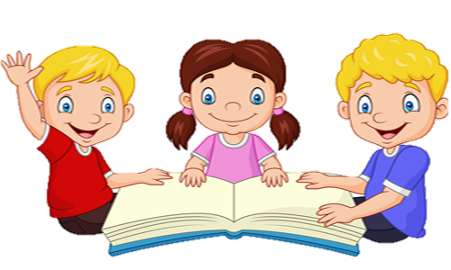

c) Chia sẻ cùng bạn
- Em đã nói dối bao giờ chưa?

Slide 5
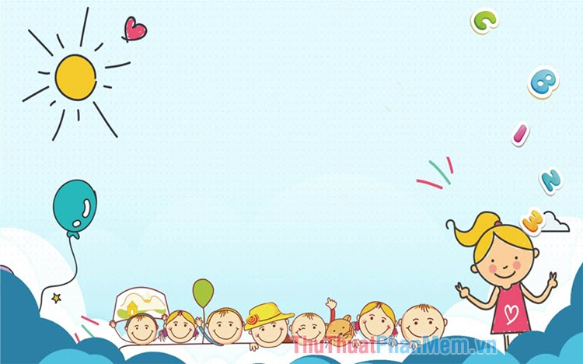

Thứ Năm ngày 23 tháng 2 năm 2023
Đạo đức

Slide 6
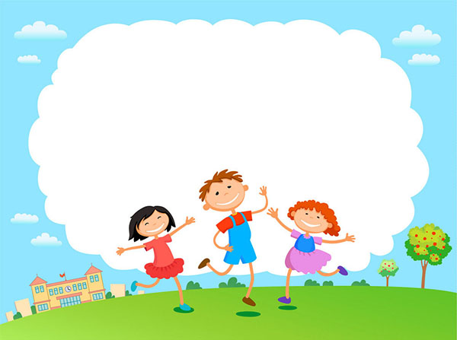
KHÁM PHÁ

Slide 7
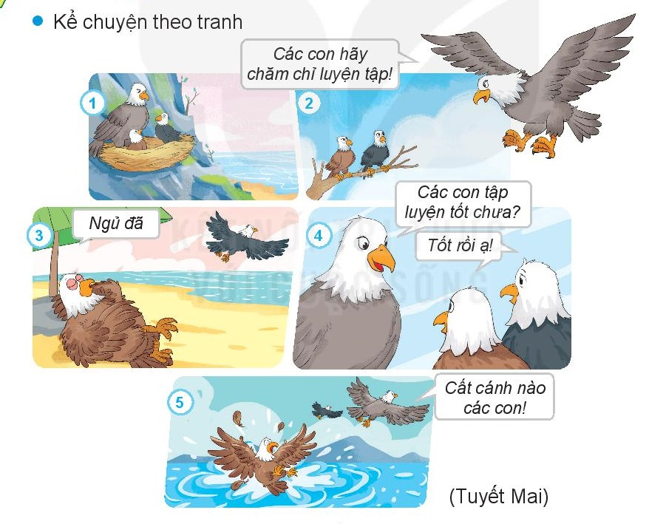

Slide 8


Slide 9
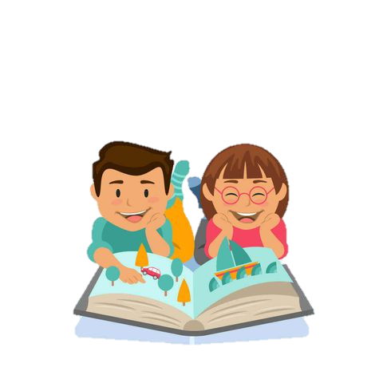
b) Trả lời câu hỏi
Đại bàng nâu đã nói dối mẹ điều gì?
Đại bàng nâu đã nói dối rằng mình luyện bay rất tốt.
Vì nói dối, đại bàng nâu nhận hậu quả như thế nào?
Vì nói dối mẹ nên đại bàng nâu đã bị rơi xuống biển

Slide 10
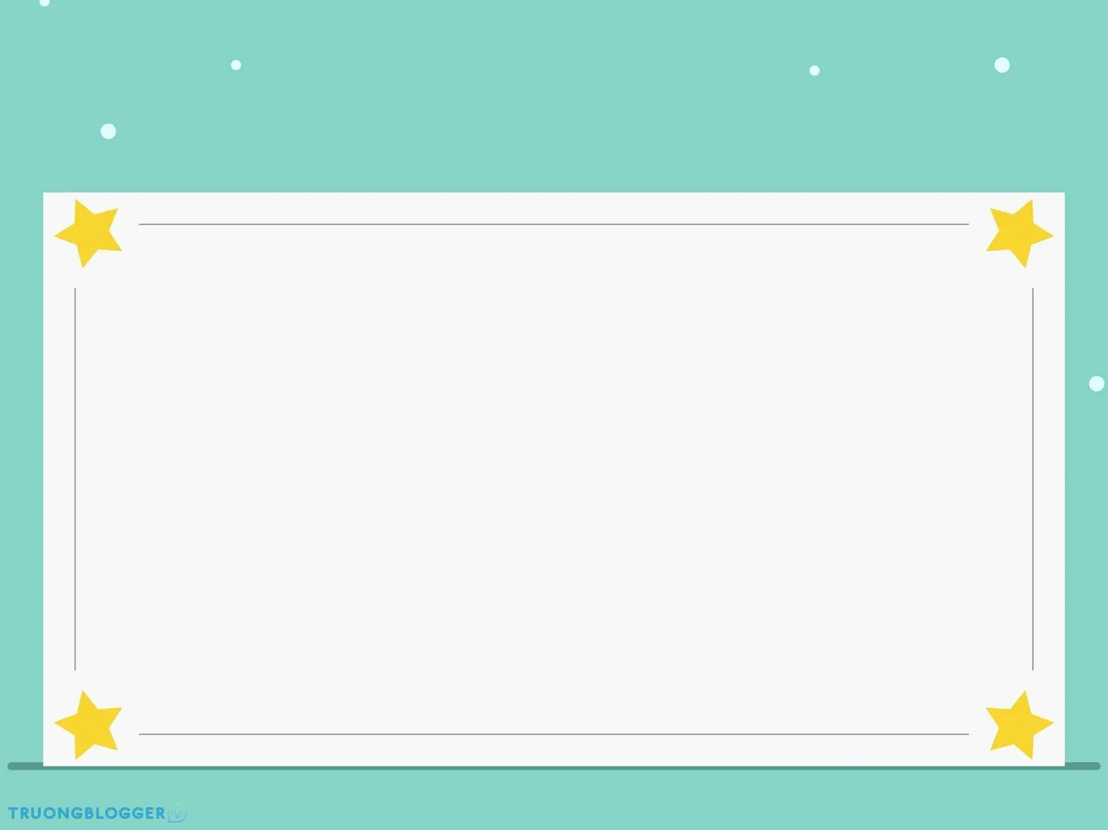
? Theo em, vì sao chúng ta không nên nói dối?
Nói dối không những có hại cho bản thân mà còn bị mọi người xa lánh, không tin tưởng.

Slide 11
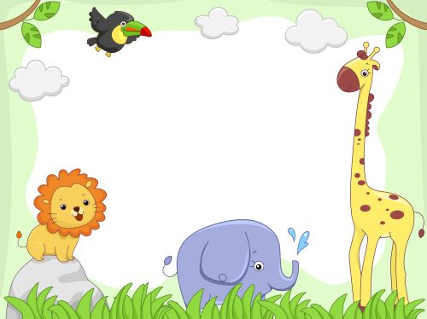
LUYỆN TẬP

Slide 12
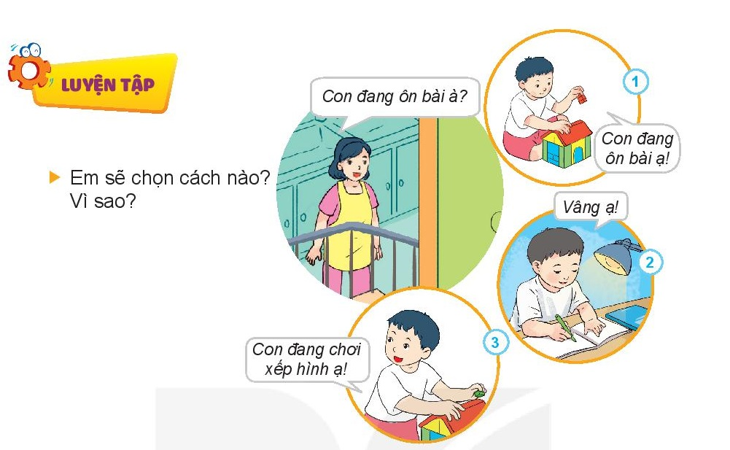

Slide 13
VẬN DỤNG

Slide 14
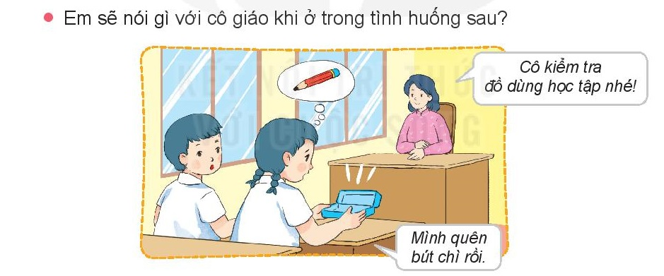


Slide 15
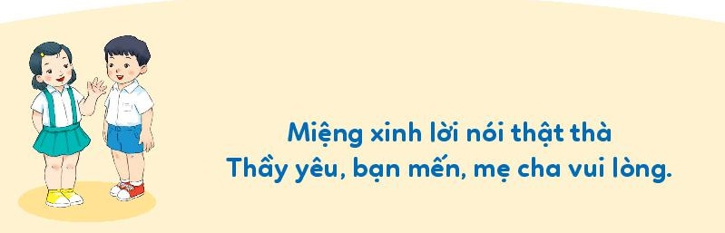
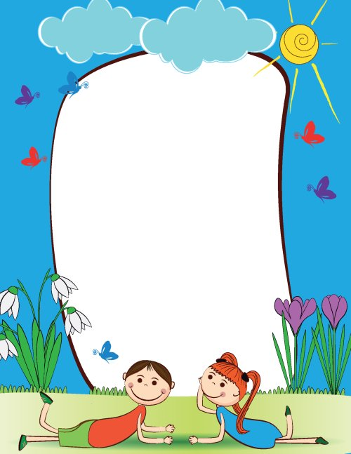

Slide 16
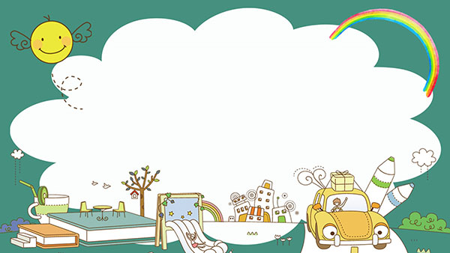
Cảm ơn các em đã tham gia buổi học
Hẹn gặp lại!

